Slide 1
Об основных нарушениях прав граждан при заключении договоров потребительского кредита (займа)
Управление Роспотребнадзора по Тверской области
Маклакова Мария Юрьевна
Заместитель начальника отдела защиты прав потребителей
г. Вышний Волочек
21 сентября 2022 г.

Slide 2
Основные нарушения прав заемщиков – потребителей
в соответствии с Законом РФ от 07.02.1992 № 2300-I
«О защите прав потребителей»:
I группа:
Нарушения прав потребителей на получение необходимой и достоверной информации об исполнителе и реализуемой им услуге
/ ст.8-10 Закона/
II группа:
Включение в договоры недопустимых условий
/ст. 16 Закона/

Slide 3
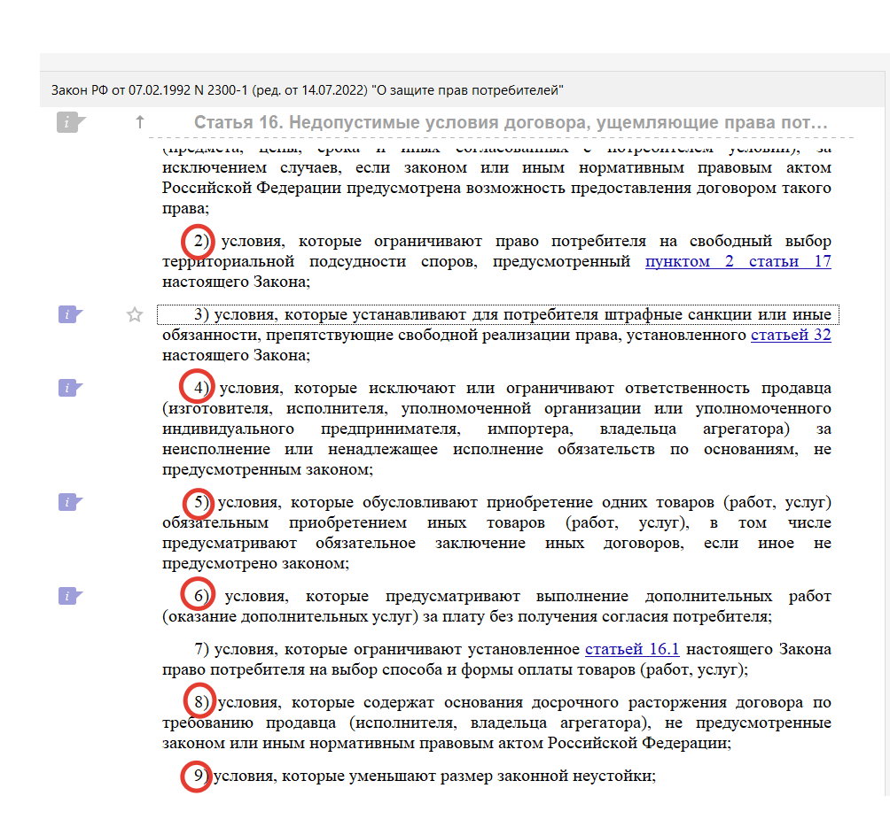
Изменения редакции ст.16 Закона РФ от 07.02.1992 «О защите прав потребителей», вступившие в силу с 01.09.2022
Недопустимые условия в договорах потребительского кредита (займа):
Требования распространяются на отношения, возникшие из ранее заключенных договоров

Slide 4
Допускаемые финансовыми организациями нарушения Федерального закона № 353-ФЗ «О потребительском кредите (займе)»:
Установление не предусмотренных законодательством
оснований для расторжения договора (исчерпывающий
перечень: ст. 813, 814, 821 ГК РФ, п.12, п.13 ст. 7 ФЗ № 353)
Взимание комиссии за открытие или операции по счету,
открытому для предоставления кредита
(ч.17 ст.5 ФЗ № 353)
Нарушение очередности погашения задолженности или
превышение предельного размера неустойки и
иных мер ответственности (ч.20, ч.21, ч.24 ст.5 ФЗ № 353)
Подсудность споров по месту нахождения Банка, отсутствие бесплатного
способа исполнения обязательства по месту жительства заемщика
(ст.5, ст.13 ФЗ № 353)
Отсутствие возможности запрета уступки прав по договору третьим лицам
(п.13 ч.9 ст.5 ФЗ № 353)

Slide 5
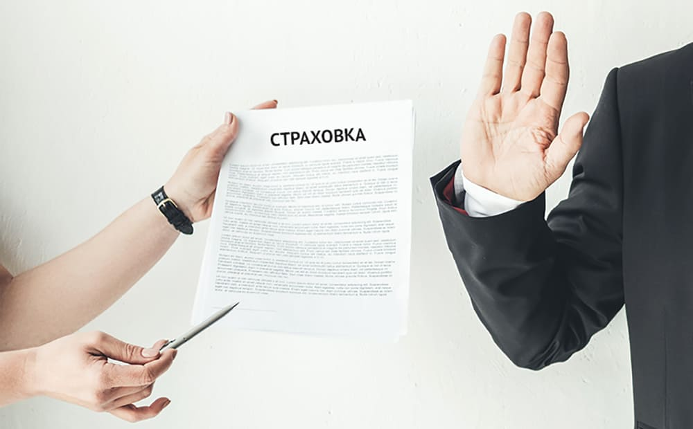
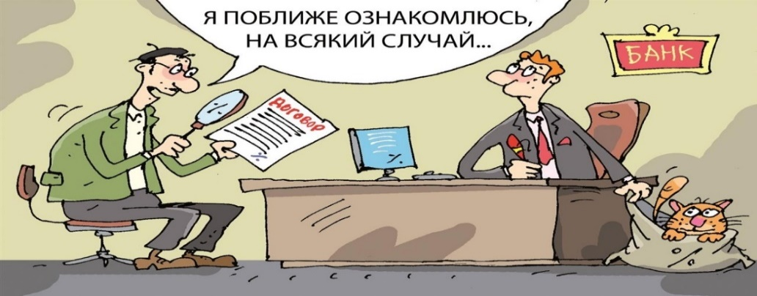
О ситуациях по навязыванию дополнительных платных услуг
Информационное письмо Банка России № ИН-02-59/39, Роспотребнадзора № 02/6207-2022-23 от 23.03.2022
«О недопустимости проставления за потребителя автоматического согласия на приобретение дополнительных страховых услуг»
Сам факт автоматически проставленного согласия за потребителя на заключение договора добровольного страхования относится к недобросовестной практике исполнителя и не соответствует ст.16 Закона РФ от 07.02.1992 «О защите прав потребителей».
Сlick-wrap-соглашения подразумевают явно и осознанно выраженное согласие потребителя, когда им получена полная и достоверная информация об услуге.

Slide 6
Рекомендации потребителям
Использовать навыки «рационального поведения» при приобретении финансовых услуг, внимательно относиться к подписываемым документам;
Повышать уровень финансовой грамотности, в том числе, с целью получения знаний о возможном решении спорных ситуаций, распознавания схем мошенничества в сфере финансовых услуг.

Slide 7
БЛАГОДАРЮ ЗА ВНИМАНИЕ!

